Slide 1
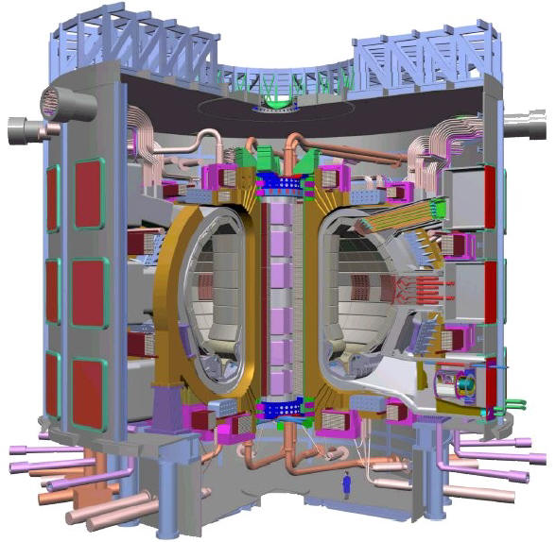
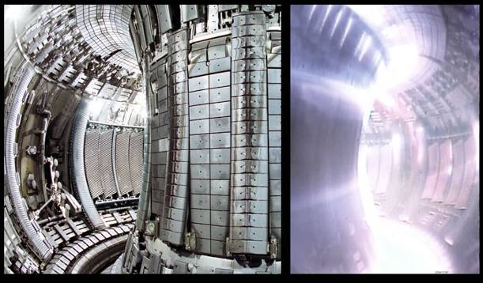



La FUSION par
confinement magnétique le long chemin du rêve à
une réalisation expérimentale
Grenoble, GEPhyX, 6 juillet 2022, Philippe GHENDRIH

Slide 2
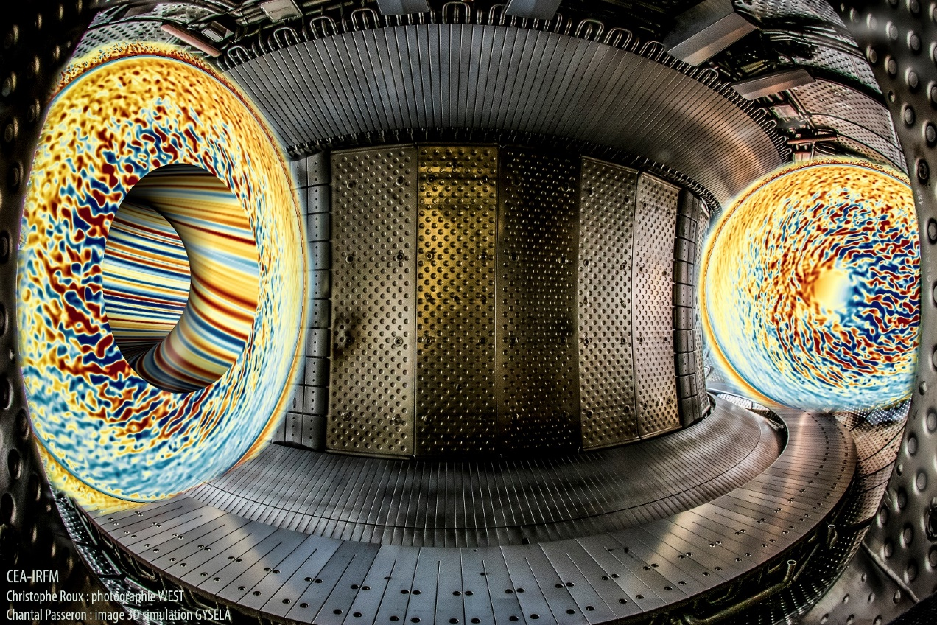
Sommaire I
Une histoire de l'énergie de fusion
De la réaction nucléaire au confinement magnétique
Le Tokamak
Maths & Physique

Slide 3
Sommaire II
Déterminer le confinement
Turbulence plasma
Statistiques cinétiques
How is plasma special?
Gyrocinétique 5D
Flux de chaleur à la paroi

Slide 4
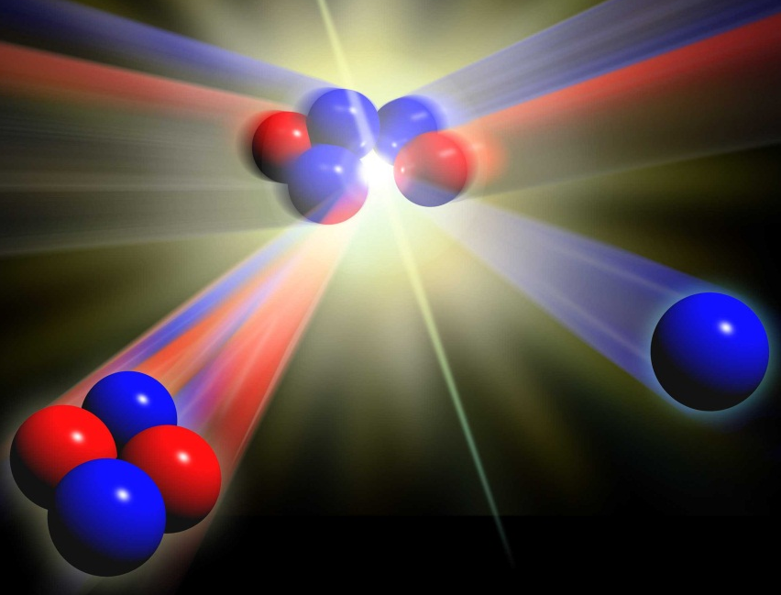
Une histoire de l'énergie de fusion
Une histoire de l'énergie de fusion
De la réaction nucléaire au confinement magnétique
Le Tokamak
Maths & Physique

Slide 5
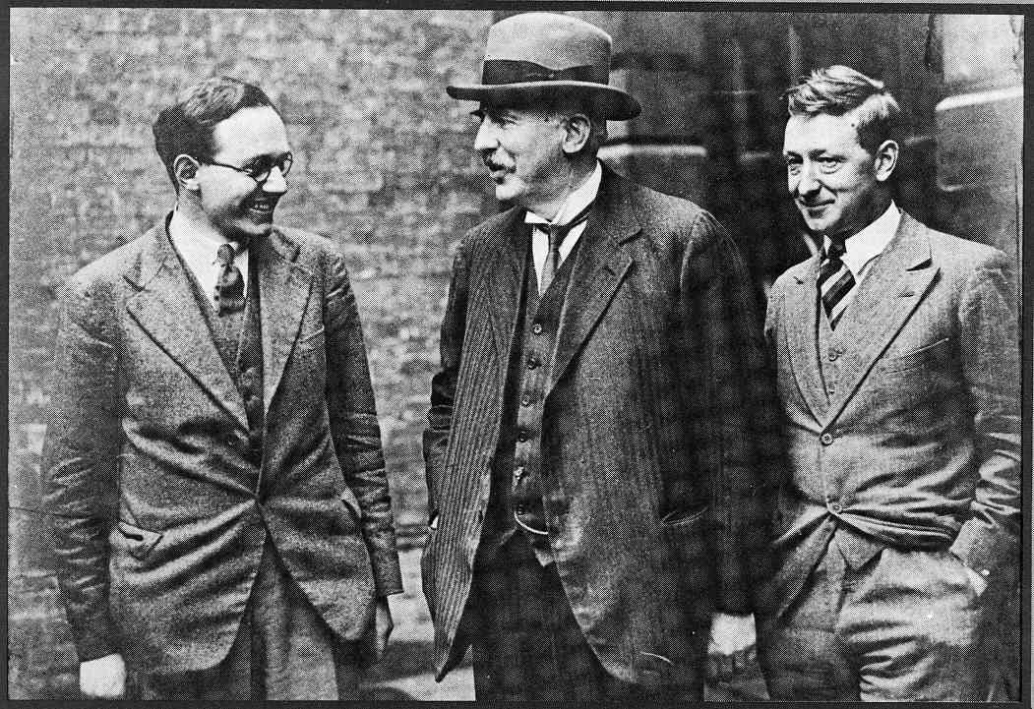
1909-1911: Discovering the atom matter is not "plum pudding" (1904)
Walton Rutherford Cockcroft
He / α = 1905 common feature
1908 liquid helium at 5 K, 1911: Discovering superconductivity
Grenoble, GEPhyX, 6 juillet 2022, Philippe GHENDRIH 5 / 54

Slide 6
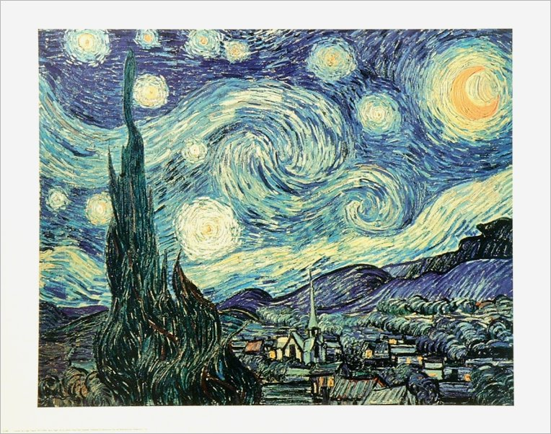
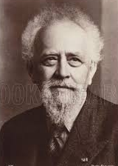
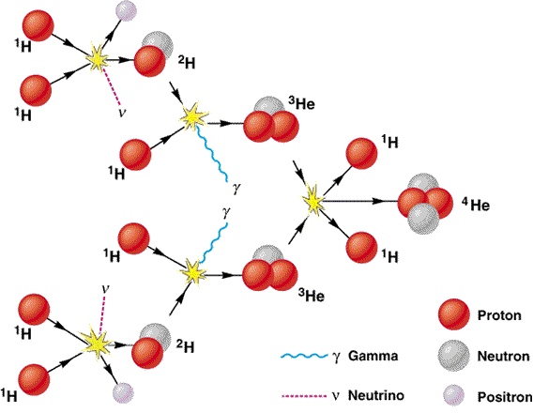
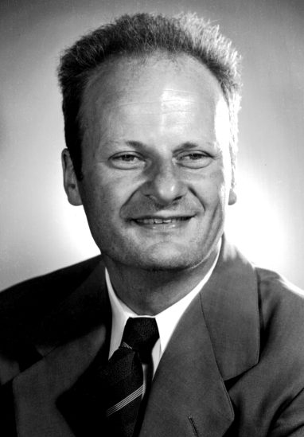
Fusion energy & stars
1905: Einstein: E = mc2 + Brownian motion
1908: Langevin, Jean Perrin ⇒ Brownian motion = atoms
1913-1919: Nuclear fusion = energy of the stars (Jean Perrin)
1920 : Arthur Eddington, nuclear fusion = energy of the stars
1 billion years (10⁹)
1 second
Grenoble, GEPhyX, 6 juillet 2022, Philippe GHENDRIH 6 / 54

Slide 7
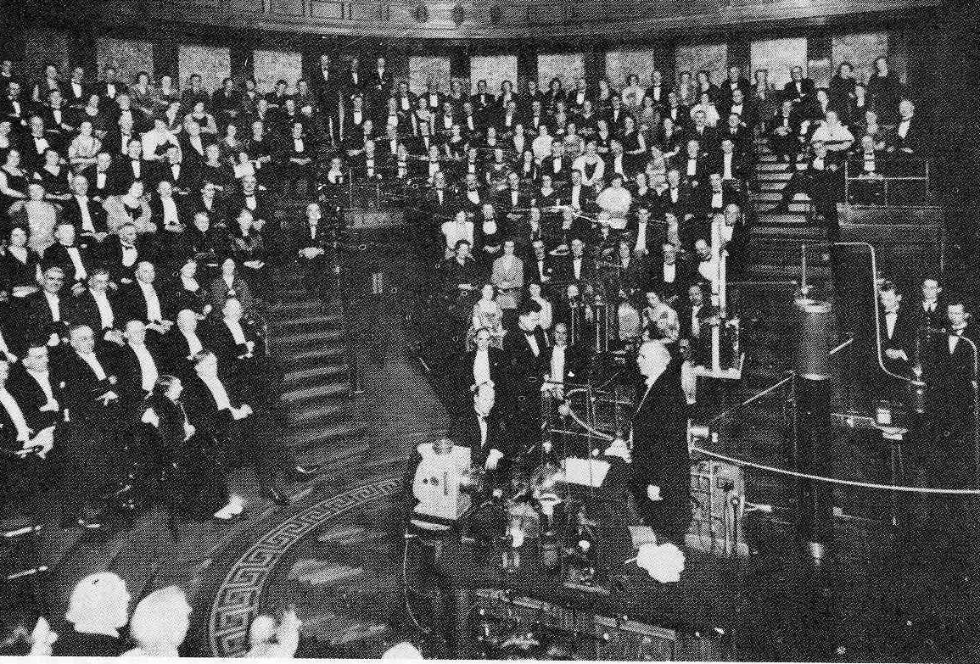
Deuterium fusion
Oliphant & Rutherford discover deuterium fusion, 1933
Grenoble, GEPhyX, 6 juillet 2022, Philippe GHENDRIH 7 / 54

Slide 8
a (political) story about FUSION
The cold war forefront
Early days (~1950): H bomb story
Classified Research
Grenoble, GEPhyX, 6 juillet 2022, Philippe GHENDRIH 8 / 54

Slide 9
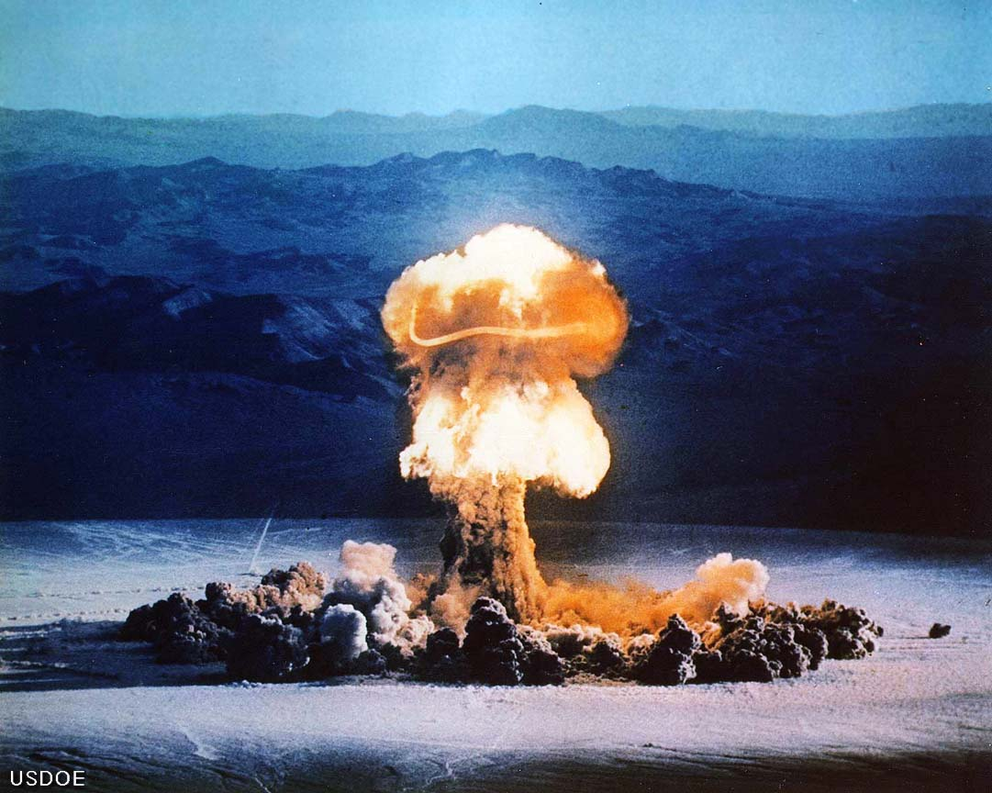
Ça a débuté comme ça
Céline LF "Voyage au bout de la nuit"
Grenoble, GEPhyX, 6 juillet 2022, Philippe GHENDRIH 9 / 54

Slide 10
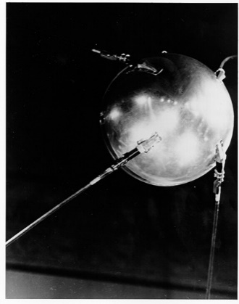
a (political) story about FUSION
The cold war forefront
Early days (~1950): H bomb story
Classified Research
1957 Spoutnik effect,
USA ⇒ declassify
1958 IAEA = "International Cooperation"
Euratom = European programme (+ Swiss ? UK ?)
1960 USSR → tokamak
1968 IAEA : tokamak T3, T_{e} ~ 10 000 000 K record !
1969 Tokamak performance is confirmed (UK)
64 years
Grenoble, GEPhyX, 6 juillet 2022, Philippe GHENDRIH 10 / 54

Slide 11
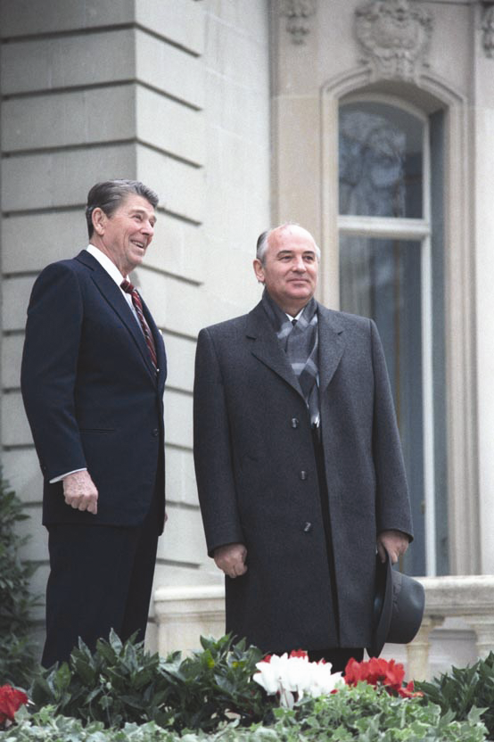
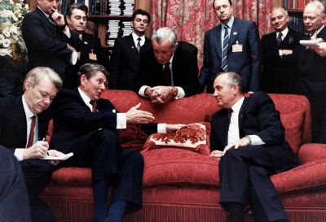
ITER, on the way to peace
1985 ending Cold War: Reagan / Gorbatchev summit
⇒ ITER 1.5 GW device, cost 10 Billion $
4 partners : USA, USSR, Japan, EU
Geneva Summit , 1985
Gorbachev, Reagan
fusion “as an inexhaustible source of energy for the benefit of mankind”
Grenoble, GEPhyX, 6 juillet 2022, Philippe GHENDRIH 11 / 54

Slide 12
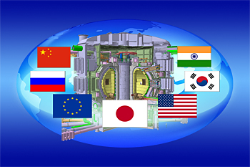
ITER going international
1985 ending Cold War: Reagan / Gorbatchev summit
⇒ 1.5 GW device, cost 10 Billion $: ITER
4 partners : USA, USSR, Japan, EU
1998 End of design (including technology research)
1998 USA pull-out
1998 New project at 50 % cost : ITER-FEAT
3 partners : Russia, Japan, EU
2001 End of new ITER design
2003 Towards a decision, political of course
2005 Cadarache site is chosen
2014 The long and winding road
1985 → 2025-2035: 50 years
Grenoble, GEPhyX, 6 juillet 2022, Philippe GHENDRIH 12 / 54

Slide 13
ITER, rôle de la France
1968... AG au CEA Fontenay aux Roses
⇒ le premier tokamak occidental : TFR (Tokamak de Fontenay aux Roses)
1988 Regroupement de la Fusion à Cadarache
⇒ premier tokamak supra conducteur : Tore Supra
Choix de Cadarache comme site Européen pour ITER
Choix de Cadarache comme site international pour ITER
France : ITER = unité nucléaire de base ⇒ Autorité de Sûreté Nucléaire
France = infrastructures : Retour sur investissement déjà réalisé
France ∈ partenaire UE
(1988 ≈ Fr = 350 personnes)
(2022 ≈ Fr = 225 personnes)
Grenoble, GEPhyX, 6 juillet 2022, Philippe GHENDRIH 13 / 54

Slide 14
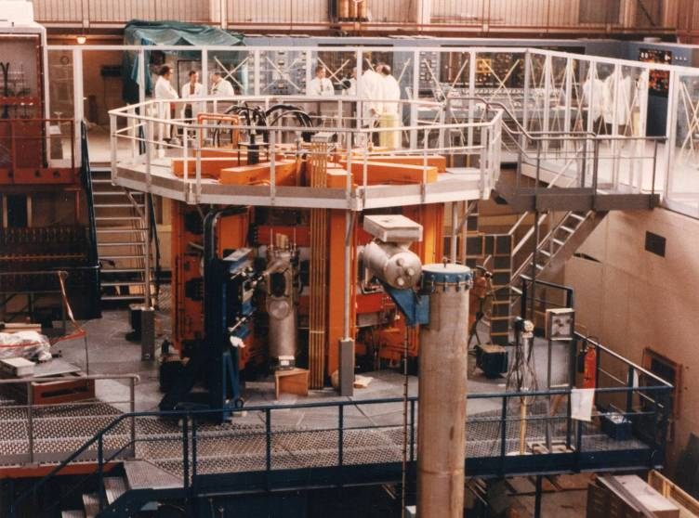
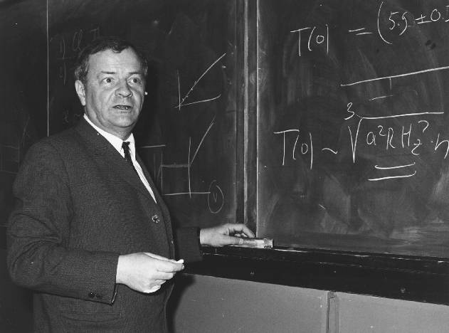
Artsimovitch: « La fusion sera disponible quand la société en aura besoin. »
Le tokamak de Fontenay aux Roses : TFR
TFR (CEA) vers 1971
Paris : mai 1968
Grenoble, GEPhyX, 6 juillet 2022, Philippe GHENDRIH 14 / 54

Slide 15
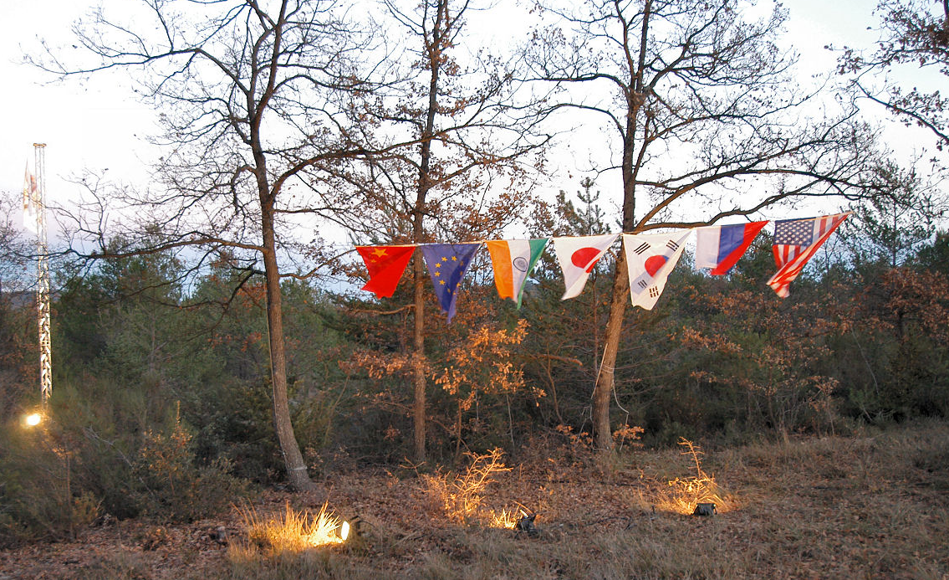
ITER: un long chemin…
2005 (1985 + 20 ans)
Grenoble, GEPhyX, 6 juillet 2022, Philippe GHENDRIH 15 / 54

Slide 16
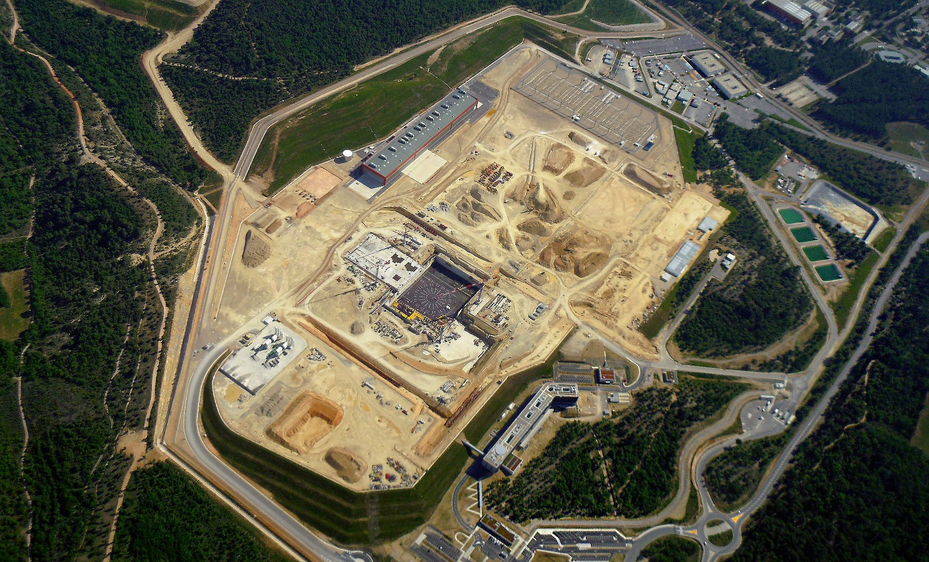
ITER : encore du chemin…
2013 (≈ 1985 + 30 ans)
Grenoble, GEPhyX, 6 juillet 2022, Philippe GHENDRIH 16 / 54

Slide 17
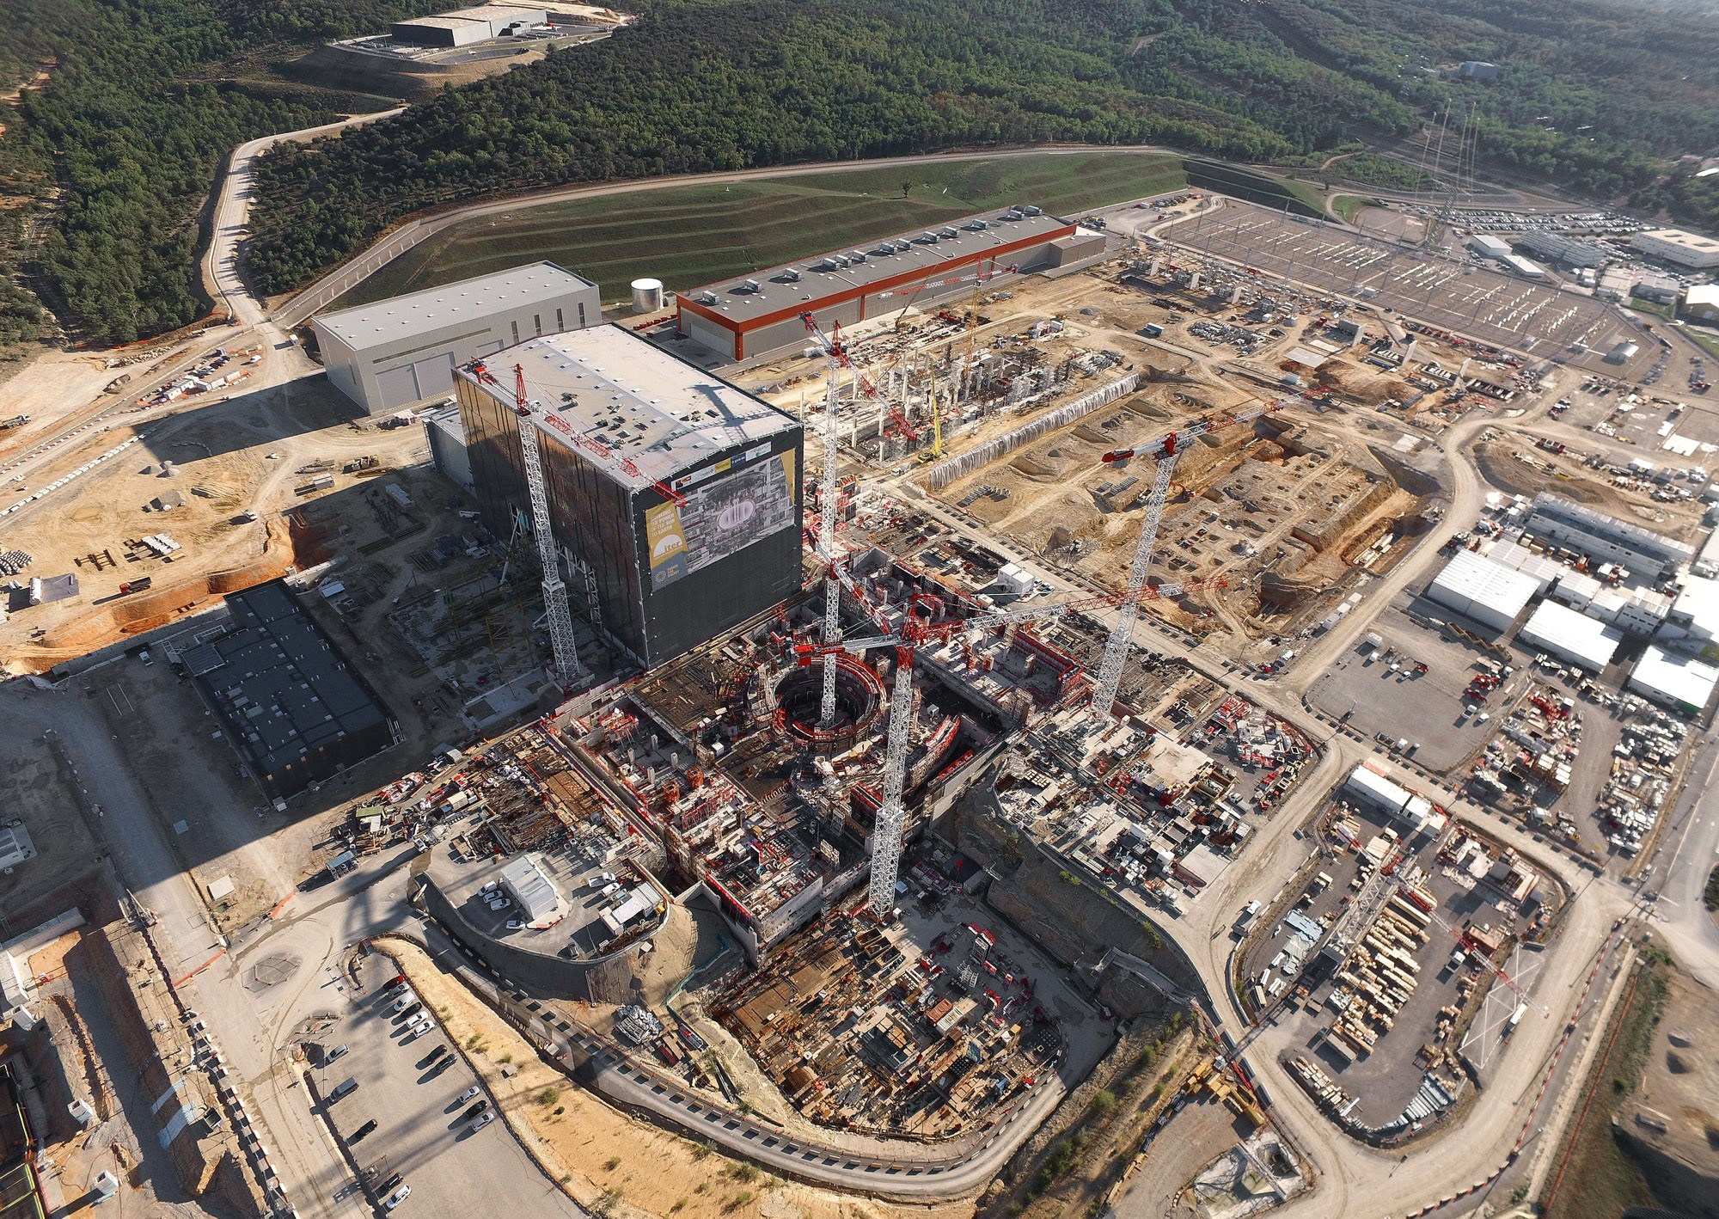
ITER: building buildings...
Grenoble, GEPhyX, 6 juillet 2022, Philippe GHENDRIH 17 / 54

Slide 18
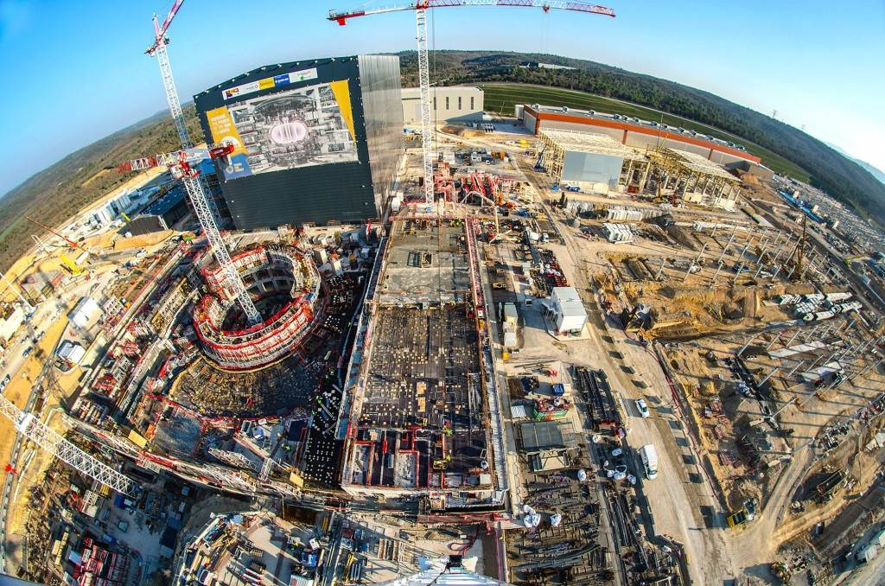
ITER: la complexité à l'œuvre
Grenoble, GEPhyX, 6 juillet 2022, Philippe GHENDRIH 18 / 54

Slide 19
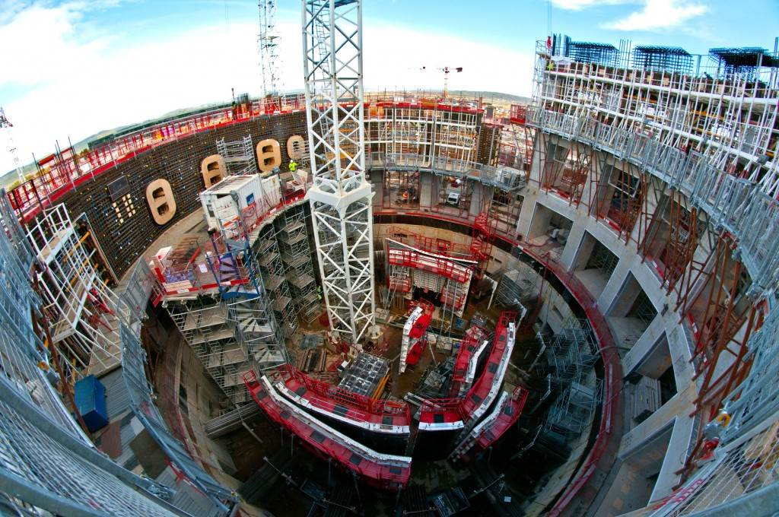

ITER: une expérience nucléaire
Grenoble, GEPhyX, 6 juillet 2022, Philippe GHENDRIH 19 / 54

Slide 20
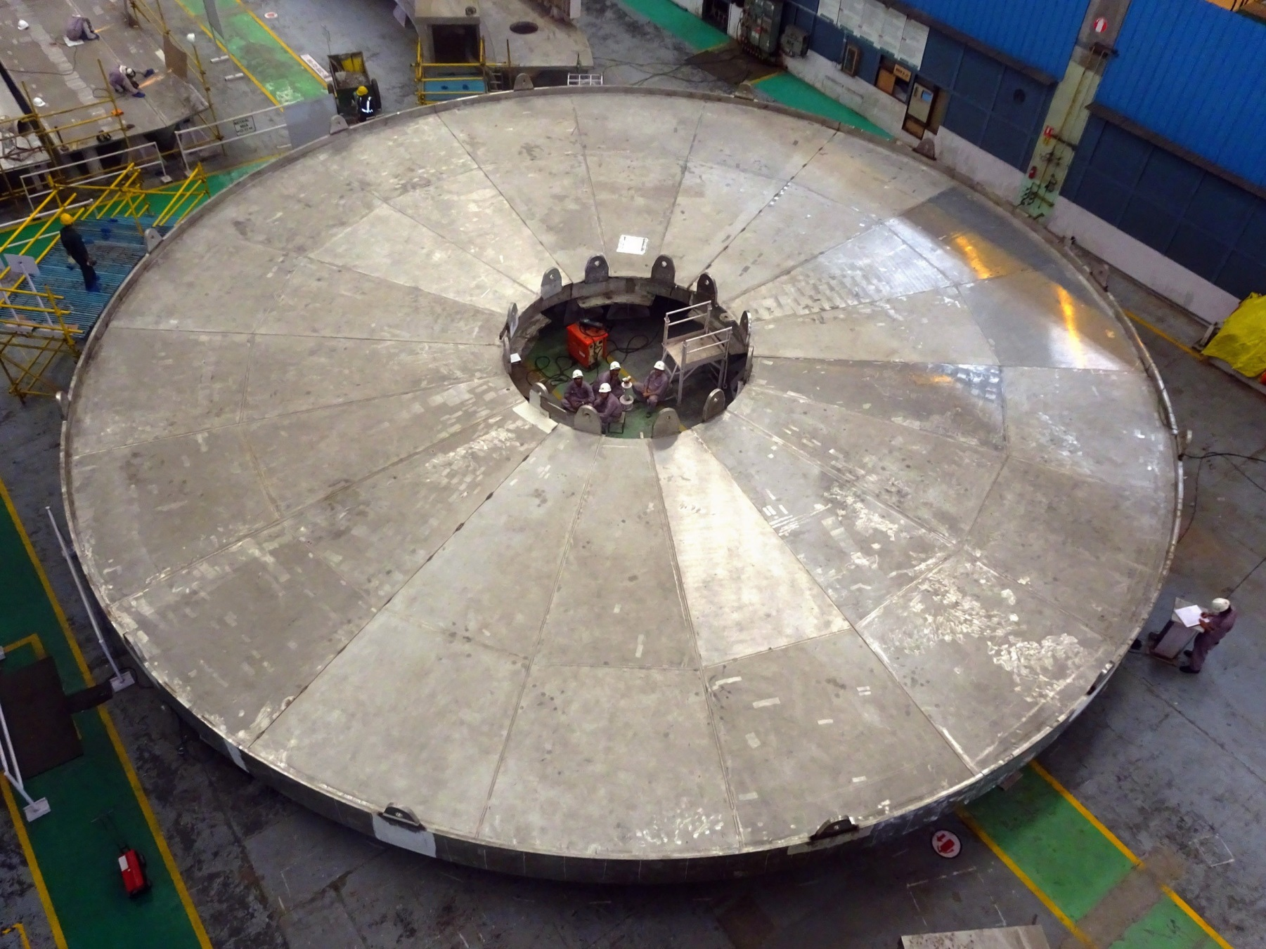
ITER : Base du cryostat
Grenoble, GEPhyX, 6 juillet 2022, Philippe GHENDRIH 20 / 54

Slide 21
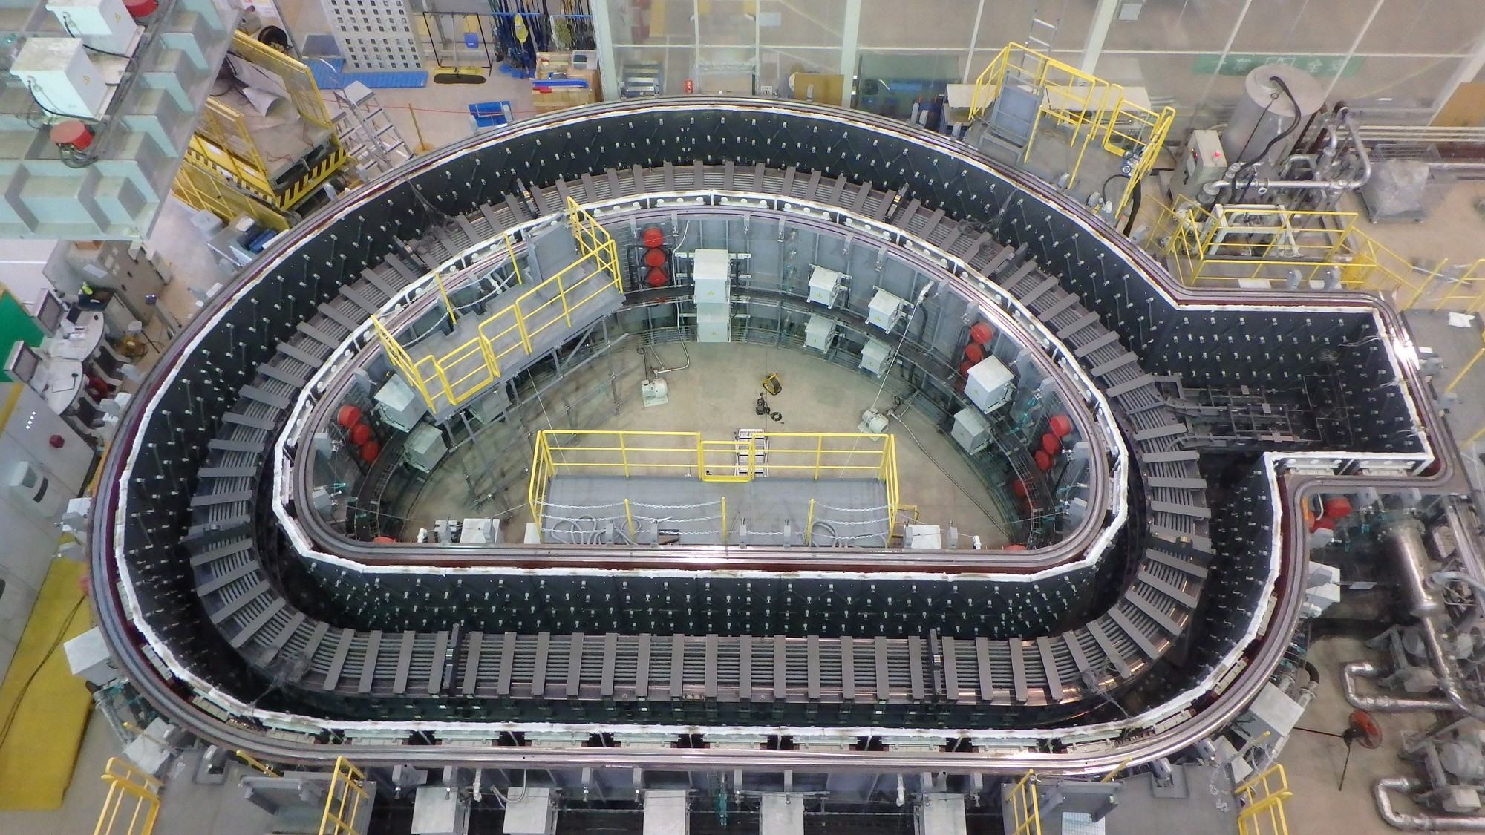
ITER: bobine made in Japan
Grenoble, GEPhyX, 6 juillet 2022, Philippe GHENDRIH 21 / 54

Slide 22
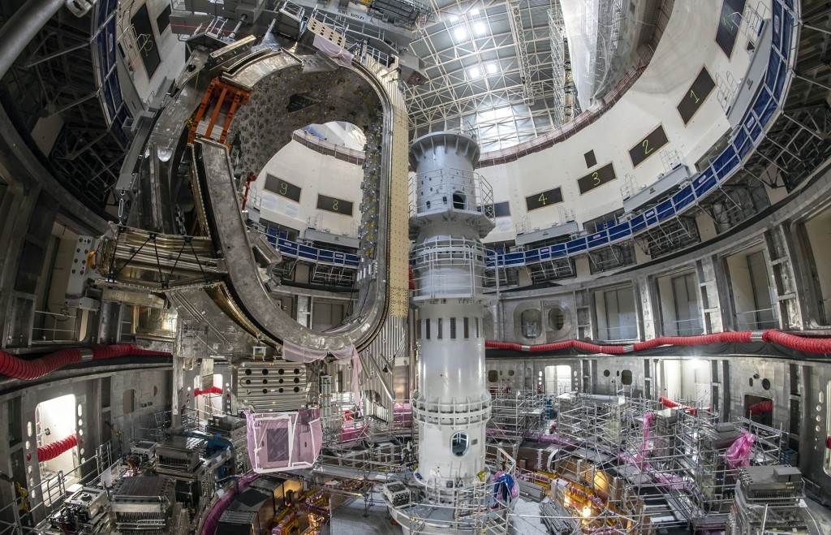
ITER : le tokamak se réalise...
2022 (≈ 1985 + 40 ans)
Grenoble, GEPhyX, 6 juillet 2022, Philippe GHENDRIH 22 / 54

Slide 23

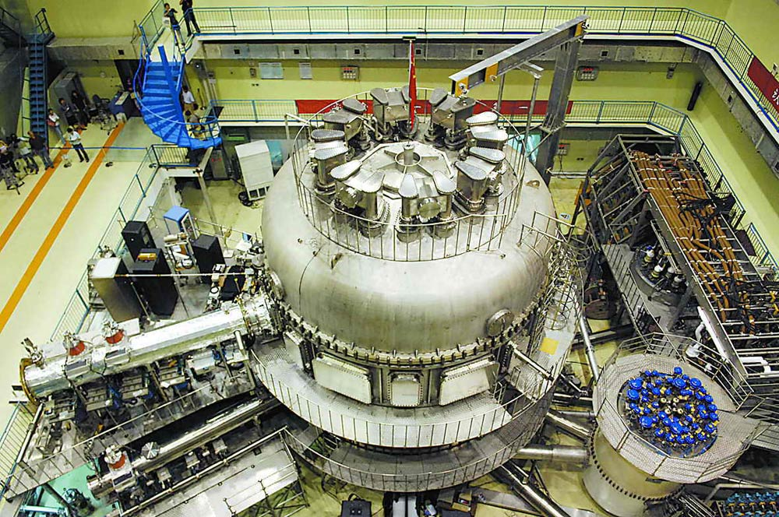
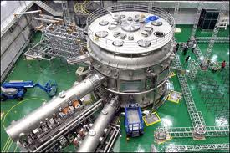
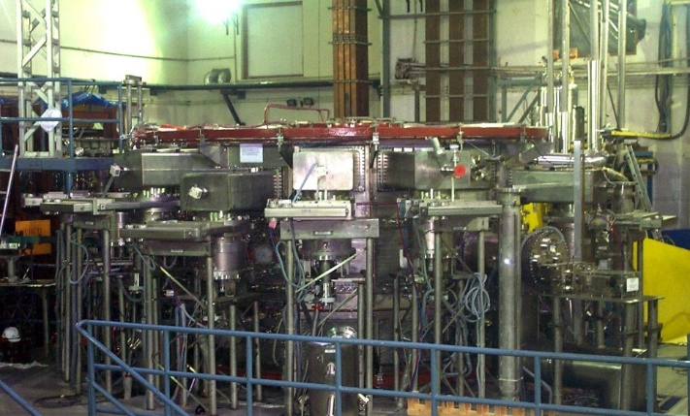


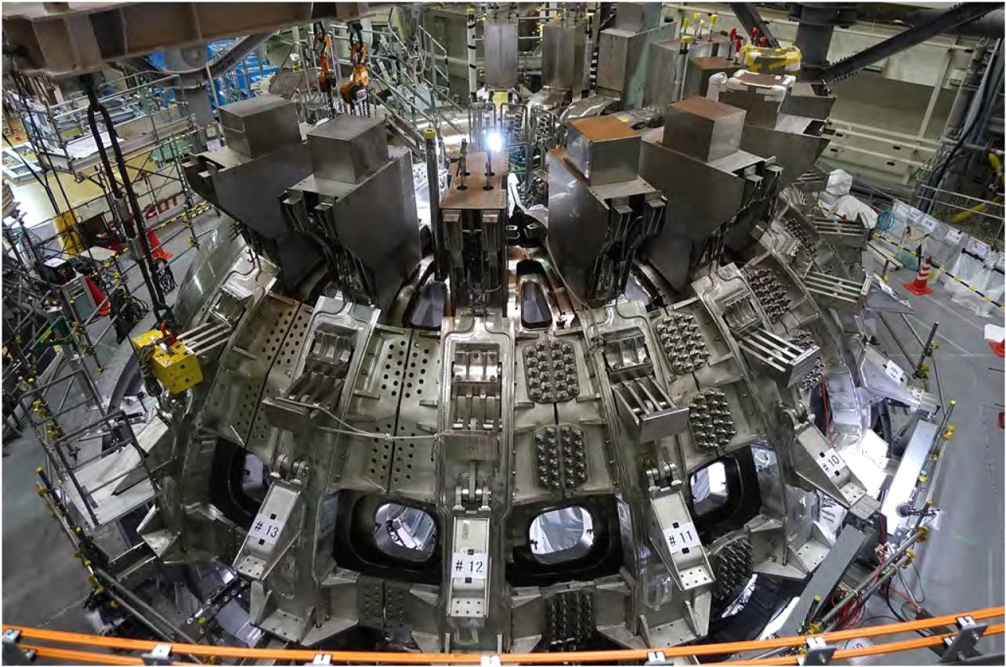

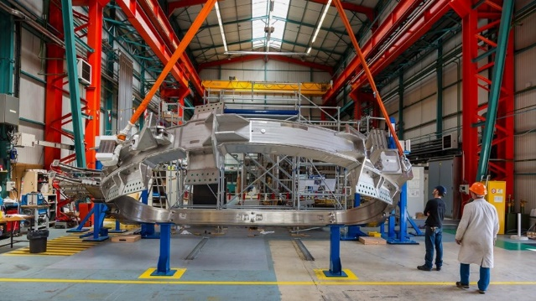
essor à l'Est - lenteur à l'ouest
The new generation of superconducting tokamaks
EAST
JT60-SA
SST1
KSTAR
Grenoble, GEPhyX, 6 juillet 2022, Philippe GHENDRIH 23 / 54

Slide 24
De la réaction nucléaire au confinement magnétique
Une histoire de l'énergie de fusion
De la réaction nucléaire au confinement magnétique
Le Tokamak
Maths & Physique

Slide 25
un peu de chimie Nucléaire
D + T → He + n
D : deuterium = isotope stable de l'hydrogène
(1p, 1n)
T : tritium isotope instable l'hydrogène
(1p, 2n)
He : hélium 3,5 MeV (stable ϕ & χ)
(2p, 2n)
n : neutron 14 MeV
D + T → He + n
(1p, 1n) + (1p,2n) → (2p,2n) + (1n)
D : deuterium = naturel
T : tritium
vieillissement tokamak
utilisé pour produire T
pas crucial pour ITER
doit être produit
pas crucial pour ITER
Grenoble, GEPhyX, 6 juillet 2022, Philippe GHENDRIH 25 / 54

Slide 26
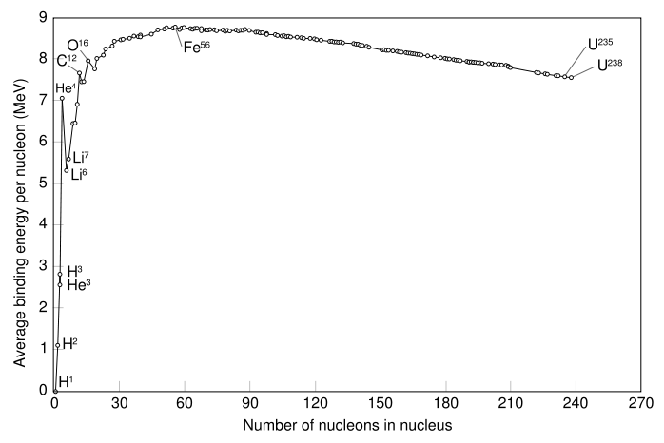
Fusion / Fission nucléaire
énergie de liaison par nucléons (MeV)
courbe d'Aston
Fission
He
E = m c²
Fusion
D + T → He +n
T
D
A : nombre de nucléons du noyau
Energie : E_{fus} = 4 x 7 - 3 x 3 - 2 x 1 ≈ 17 MeV
E_{He} = E_{fus} / (1+ m_{He} /m_{n})
Impulsion : m_{n} x V_{n} = m_{He} x V_{He}
Grenoble, GEPhyX, 6 juillet 2022, Philippe GHENDRIH 26 / 54

Slide 27
Seuil en énergie
Machine à gaz : D, T injecté
D + T → He + n
D, T, He pompés (moins de 1% D,T "brulé")
n impact la paroi (capté avant les supraconducteurs)
Energie seuil de la réaction de fusion
Effet tunnel : distance d'interaction 10⁻¹³ m
↔ E_{th} ≥ 10 keV ↔ T ≈ 100 000 000 K
E_{th} >> 13,6 eV (ionisation hydrogène)
D⁺ + T⁺ → He²⁺ + n
Milieu ionisé = PLASMA
Langmuir 1928
Grenoble, GEPhyX, 6 juillet 2022, Philippe GHENDRIH 27 / 54

Slide 28
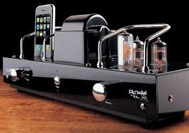
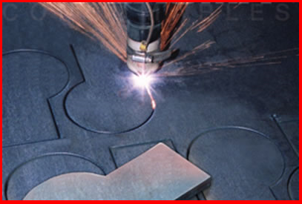
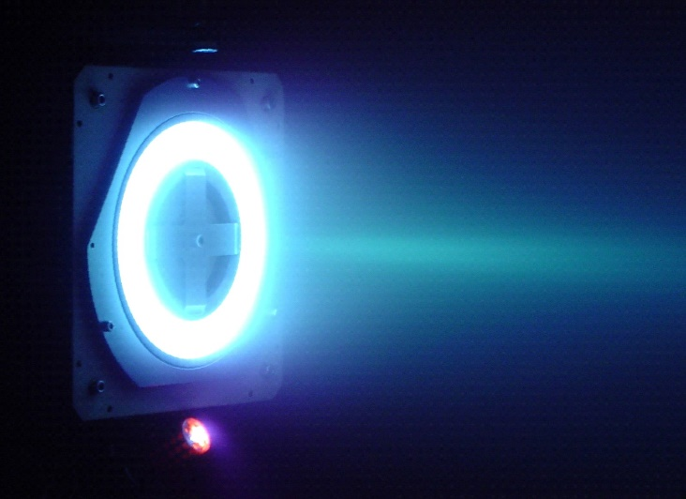
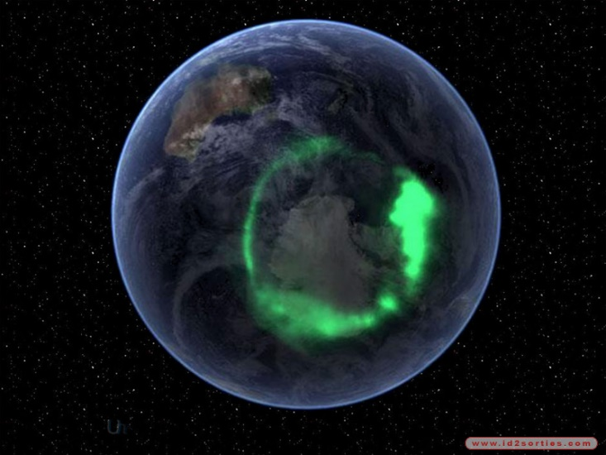
Les plasmas autour de nous
Naissance en 1928
Les plasmas froids
Propulsion spatiale
Télécommunication
Grenoble, GEPhyX, 6 juillet 2022, Philippe GHENDRIH 28 / 54

Slide 29
Energie / Température
Accélérateur
exemple : charge D⁺ (1 e),
accélération : différence de potentiel électrique ΔV
Energie : E = e ΔV (unité eV= électron-Volt)
Seuil nucléaire : 1 Fermi = 10⁻¹⁵ m
10 eV ⇔ 10⁻¹⁰ m, atome d'hydrogène
1 MeV ⇔ 10⁻¹⁵ m, Rutherford, mais rendement négatif
10 keV ⇔ 10⁻¹³ m par effet tunnel, faible probabilité
Plasma à 10 keV d'énergie thermique
Nombre d'évènements compense la faible probabilité
Grenoble, GEPhyX, 6 juillet 2022, Philippe GHENDRIH 29 / 54

Slide 30
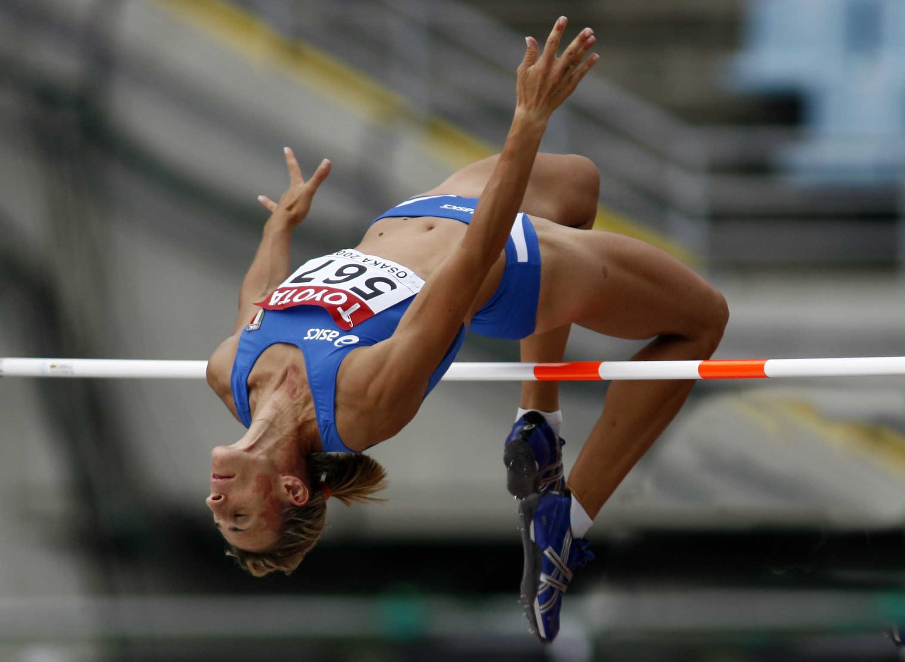

Slide 31
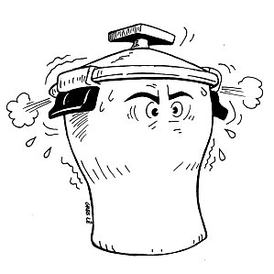
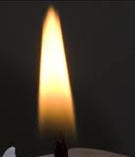


Auto-chauffage & isolation
Auto-chauffage = Hélium (particule α) = P_{α}
Chauffage externe = amorcer + contrôle = P_{add}
→ équilibre thermique : P_{α} + P_{add} = P_{pertes}
τ_{E} : temps de confinement de l'énergie
W : énergie interne ∝ n x T x Volume
P_{pertes} = W / τ_{E}
τ_{E} = qualité de l'isolation
= confinement
P_{α} + P_{add} = W / τ_{E}
Régime stationnaire ≠ Fusion inertielle
Grenoble, GEPhyX, 6 juillet 2022, Philippe GHENDRIH 31 / 54

Slide 32
Le temps de confinement
Toujours τ_{E} vous dis-je !
τ_{E} ≈ 0.2 << temps plasma
Le temps de confinement ⇔ résistivité thermique
Grenoble, GEPhyX, 6 juillet 2022, Philippe GHENDRIH 32 / 54

Slide 33

Amplification d'énergie
Pertes = puissance déposée sur les parois
Neutrons = puissance dans la paroi
P_{α} + P_{add} → Flux d'énergie sur la paroi
Q = facteur d'amplification
Réacteur Q ≥ 40
P_{α} = n_{D} n_{T} <σv>_{fus} E_{α} Volume
3.5 MeV cendre hélium (particule α)
Grenoble, GEPhyX, 6 juillet 2022, Philippe GHENDRIH 33 / 54

Slide 34
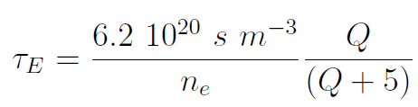
Lawson : critère d'ignition
Triple produit : n T_{i} τ_{E} > seuil
n_{e} densité (des électrons)
T_{i} énergie thermique des ions (D & T)
τ_{E} temps de confinement de l'énergie
Lawson 1957
T_{i} ≈ 10 keV optimum fusion D, T
Q→ + ∞ ignition
n_{e} faible & τ_{E} long : confinement magnétique
n_{e} très grand : fusion inertielle
Grenoble, GEPhyX, 6 juillet 2022, Philippe GHENDRIH 34 / 54

Slide 35



ITER une étape vers le réacteur
Q_{ITER} ≈ 10 ⇒ P_{α} = 2 P_{add} ⇒ contrôle < auto-chauffage
Q
Q
Q
ITER
Réacteur
JET
ITER
$$τ_{E}$$
$$τ_{E}$$
Q_{ITER} ≈ 10 mais incertitude ≈ ± 20 %
$τ_{E}$
⇒ 5.7 ≤ Q_{ITER} ≤ 20
Grenoble, GEPhyX, 6 juillet 2022, Philippe GHENDRIH 35 / 54

Slide 36

Energie de Fusion : why? when?
Densité de puissance
DIESEL: 12.0 MW / m³
FISSION: 3.6 MW / m³
HYDRO: 1.4 MW / m³
FUSION: 0.7 MW / m³
VENT: 10⁻⁵ MW / m³
SOLAIRE: 10⁻¹² MW / m³
SOLEIL: 10⁻⁸ MW / m³
Ressources
Sûreté
Déchets
Prolifération
ITER 2030-2080
après ITER ?
Grenoble, GEPhyX, 6 juillet 2022, Philippe GHENDRIH 36 / 54

Slide 37
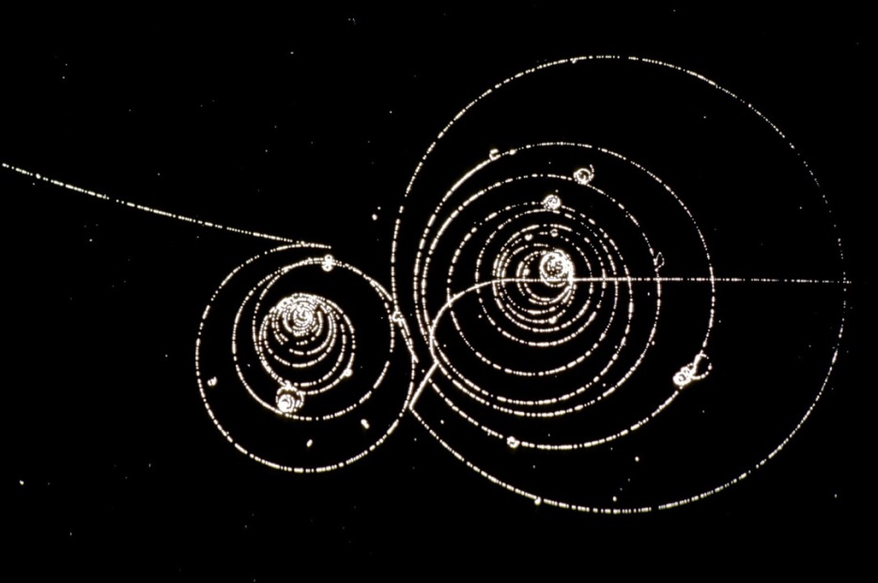
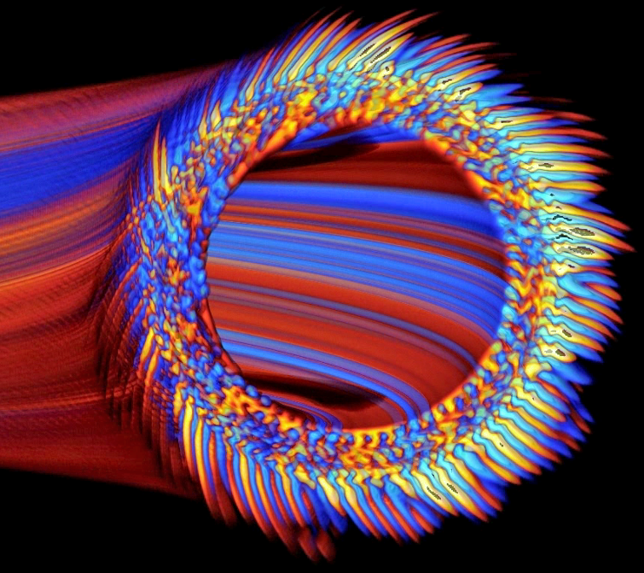
isolation magnétique
Une histoire de l'énergie de fusion
De la réaction nucléaire au confinement magnétique
Le Tokamak
Maths & Physique
Plasma
&
Champs magnetiques intenses

Slide 38











Larmor gyration in magnetic field
équation de Newton / force de Lorentz :
sans dimension : b vecteur unitaire selon B
paramètre de contrôle : pulsation de Larmor
Symétries & travail
Travail : Puissance:
intégrale première : ⇒
mouvement // = libre
rayon de Larmor : avec dimension
Grenoble, GEPhyX, 6 juillet 2022, Philippe GHENDRIH 38 / 54

Slide 39

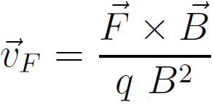
isolant = champ magnétique
Rayon de Larmor
B
q<0
ρ⊥ = v⊥/ Ω
≈ 10⁻³m
B
Champ magnétique intense : 5T
+ mouvement de dérive
mouvement // = libre
& compressible
Force
mouvement ⊥ = contraint
& incompressible
Grenoble, GEPhyX, 6 juillet 2022, Philippe GHENDRIH 39 / 54

Slide 40

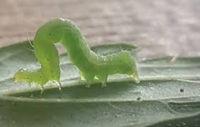




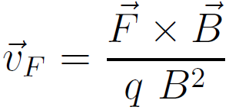


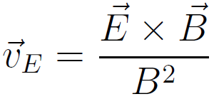

Mouvement de dérive = fuite
si ou
q<0
Force
Grenoble, GEPhyX, 6 juillet 2022, Philippe GHENDRIH 40 / 54

Slide 41
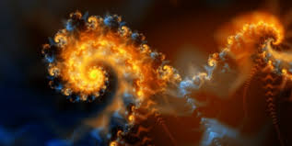
Le Tokamak
Une histoire de l'énergie de fusion
De la réaction nucléaire au confinement magnétique
Le Tokamak
Maths & Physique

Slide 42
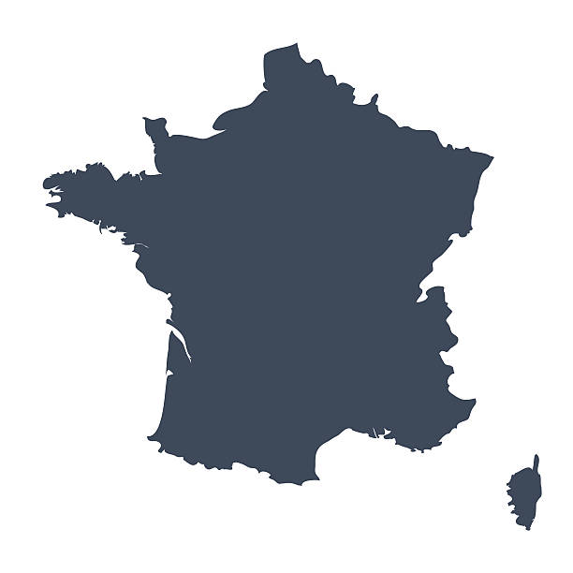
Impératif : confinez !
E = 10 keV ⇒ v_{H} = 10⁶ m /s
Confiner : 1s ⇒ boite : 10⁶ x 10⁶ x 10⁶ = 10¹⁸ m³
B = 5 T : ρ_{L} = 2 10⁻³ m
1 m
10⁶ m
10⁶ m
tube : 10⁶ x 1 x 1 = 10⁶ m³
Tore : rayon R = 5 m
⇒ 10 x 10 x 10 = 10³ m³
Grenoble, GEPhyX, 6 juillet 2022, Philippe GHENDRIH 42 / 54

Slide 43
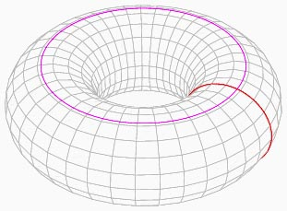
Courcircuiter la dérive en ∇B
Champ magnétique principal
bobines supraconductrices
Ampère 2πR B = μ₀I_{B} ⇒ B∝ 1/ R
B inhomogène ⇒ dérive
électrons
v//
-
v ≈ 10² m / s
⇒ nouveau champ magnétique
ions
+
Grenoble, GEPhyX, 6 juillet 2022, Philippe GHENDRIH 43 / 54

Slide 44


Le champ magnétique tokamak
Nouveau champ magnétique
= courant plasma :
TOKAMAK : ∃ surfaces magnétiques axisymétriques
Grenoble, GEPhyX, 6 juillet 2022, Philippe GHENDRIH 44 / 54

Slide 45
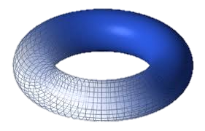
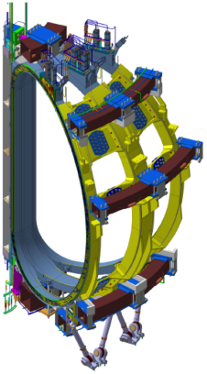

B-geometry: tokamak
Free // motion: solution = torus
centrifugal force = g-force
drive of interchange instability ⇒ vertical drift
High Performance Magnetic Geometry: Tokamak ⇒ ITER
(alternative g-force)
B ≈ 5 T
a = minor radius (R = A a)
a ≈ 2 m A≈3 aspect ratio
ρ∗ = ρ⊥ / a = 10⁻³ << 1
Grenoble, GEPhyX, 6 juillet 2022, Philippe GHENDRIH 45 / 54

Slide 46

DSM
IRFM
SIPP
Résumé
Recherche sur l'énergie
Fusion nucléaire
Plasma à très haute énergie thermique
Confinement par le champ magnétique
plasma + B = isolant
Mouvement de dérive
Configuration tokamak
ITER une réalisation expérimentale internationale
Commissariat à l’énergie atomique et aux énergies alternatives
Centre de Cadarache | 13108 Saint Paul Lez Durance Cedex
T. +33 (0)4 42 25 46 59 | F. +33 (0)4 42 25 64 21
  Etablissement public à caractère industriel et commercial | RCS Paris B 775 685 019

Slide 47
Maths
&
Physique
Une histoire de l'énergie de fusion
De la réaction nucléaire au confinement magnétique
Le Tokamak
Maths & Physique

Slide 48
Physique ≠ maths
Bille de nickel diamètre d = 1 mm
Surface ± 1 m² ?
Sphère : πd²
Grenoble, GEPhyX, 6 juillet 2022, Philippe GHENDRIH 48 / 54

Slide 49

Physique ≠ maths
Bille de nickel diamètre 1 mm
Surface ± 1 m²
Sphère : πd²
Matériaux : ≈ 60 m²
Grenoble, GEPhyX, 6 juillet 2022, Philippe GHENDRIH 49 / 54

Slide 50

Physics & maths: an old couple
Symmetry
no dependence on 1 variable
conjugate variable is conserved
identify these couples
Emmy NOETHER
L
Symmetry = conservation laws
in the plane
cylindrical symmetry: L fixed, θ varies
invariance origin of time
= energy conservation: H = kinetic + potential
θ
Grenoble, GEPhyX, 6 juillet 2022, Philippe GHENDRIH 50 / 54

Slide 51



Faire la part : Physique / Maths
Equation de conservation (variables conjuguées)
g = 0 pas de dépendance en ⇒ constant (conservé)
variables conjuguées :
espace des phases =
  courbe iso-énergie :
L
θ
paramètre de contrôle :
normalisation du temps
version maths :
rapport énergie cinétique / potentielle, valeur de h ⇒ pour θ = 0
Grenoble, GEPhyX, 6 juillet 2022, Philippe GHENDRIH 51 / 54

Slide 52






Equations: conservation & evolution
Les forces qui ne travaillent pas ⇔ symétries
L
θ
Point O : h = 0
Point X : h = 1
Evolution selon Newton
ordre dérivées : +1
trajectoires piégées
trajectoire passante
Grenoble, GEPhyX, 6 juillet 2022, Philippe GHENDRIH 52 / 54

Slide 53



Limite oscillateur harmonique
Limite petit :
Systèmes analogues en physique des plasmas
particule dans un une onde électrostatique :
particule dans un champ magnétique toroïdal intense
Grenoble, GEPhyX, 6 juillet 2022, Philippe GHENDRIH 53 / 54

Slide 54
Symmetry breaking: Maths ≠ Physics
Mathematics: stepping by extension
Experimental
evidence
closed problem
(well posed)
particular
model A
particular
model B
Physics: stepping by agglomeration?
Unification: towards maths
Simplification: effectiveness = towards engineering
Making tools (Newton, Fourier, etc.)
Threshold effects: changing model
Symmetry breaking
Grenoble, GEPhyX, 6 juillet 2022, Philippe GHENDRIH 54 / 54

Slide 55
Units: where worlds split?
Different facets of units
Identify an independent field
example: current = A
Identify a scale: mili kilo, etc.
identifies small (<< 1) and big (>>1)
consequently: limits and derivatives
Maths
analysis
∃ 0
∃ ∞
physics
model equation
adimensional equation
continuous
discrete
control parameters
Numerical
analysis
dimensional analysis
Grenoble, GEPhyX, 6 juillet 2022, Philippe GHENDRIH 55 / 54

